Slide 1
111學年度 臺南市歸南國小
閱讀鳥升級頒獎

Slide 2
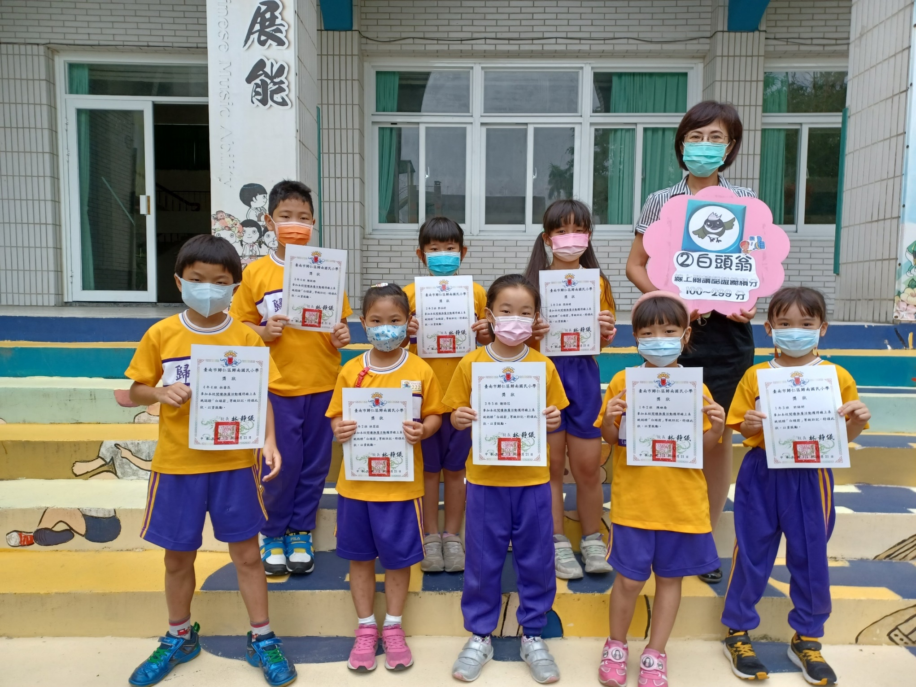
白頭翁 | 100~299分
1年2班 | 陳琳喬
1年3班 | 許詠姸
2年2班 | 林莛茲
2年3班 | 郭品妤
3年4班 | 陳新維
3年5班 | 謝語芯
4年1班 | 吳芷儀
4年4班 | 林睿辰
5年3班 | 張詠晴

Slide 3
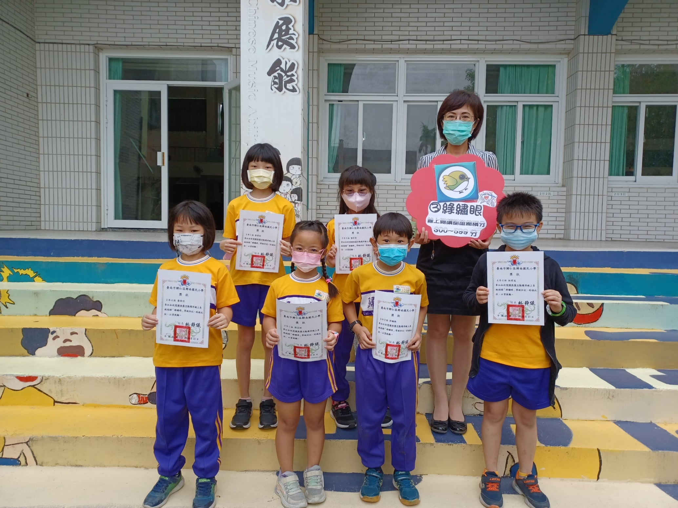
綠繡眼 | 300~599分
2年2班 | 林千妤
2年4班 | 黃煜芯
3年1班 | 彭資安
3年1班 | 張苡琳
3年2班 | 郭瀚詠
3年2班 | 葉芹彣
4年4班 | 林宥成
5年2班 | 羅心妤

Slide 4
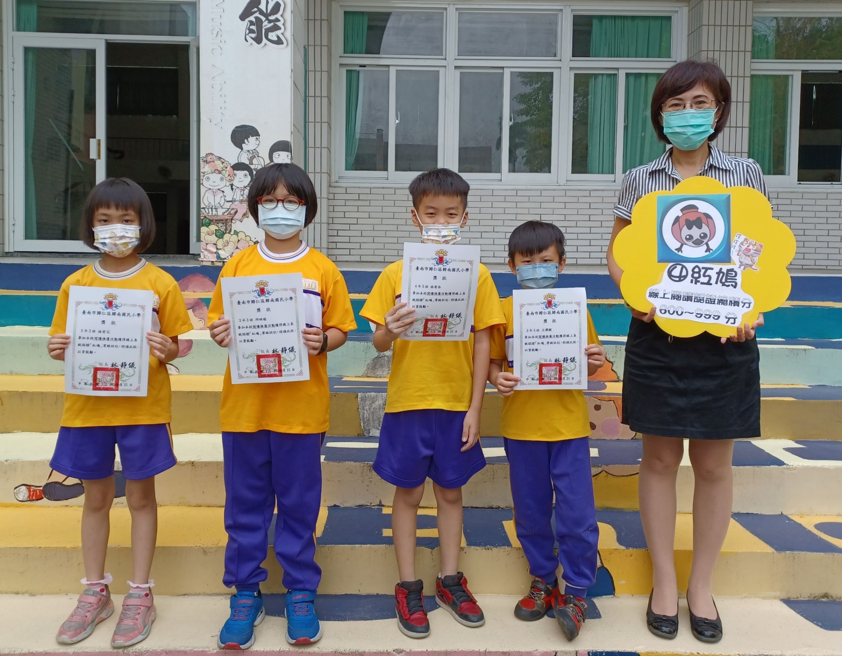
紅鳩 | 600~999分
3年3班 | 林宥芯
3年3班 | 邱映瑜
3年5班 | 王博賝
4年3班 | 林宥丞
5年1班 | 李晨愷

Slide 5
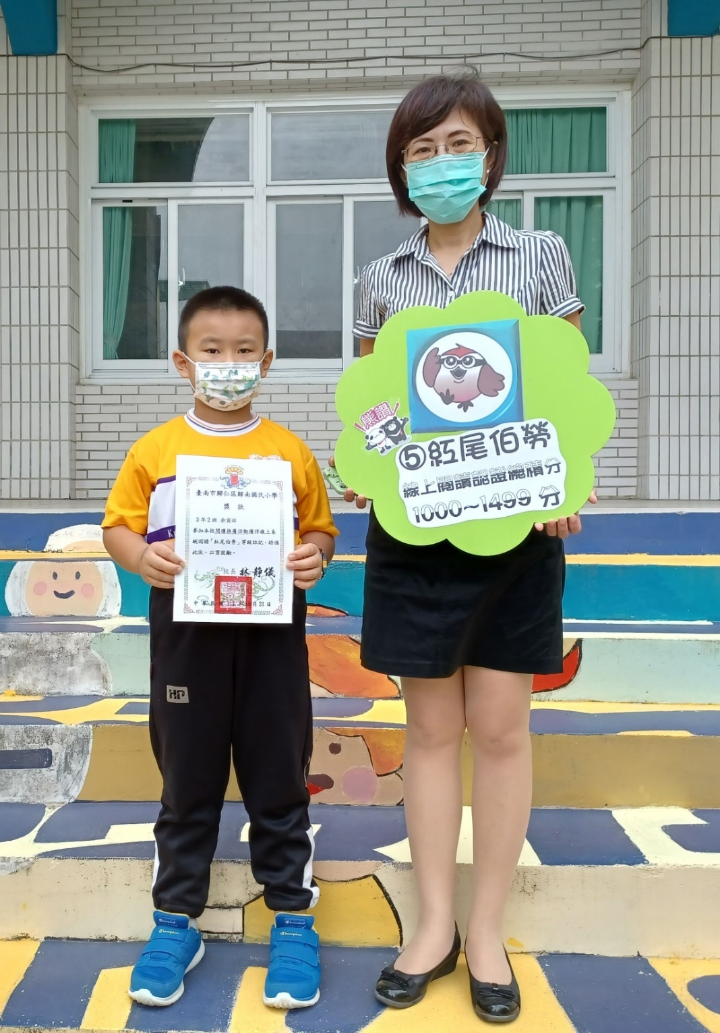
紅尾伯勞 | 1000~1499分
3年2班 | 余宸佑

Slide 6
白頭翁 | 100~299分
1年2班 | 陳琳喬
1年3班 | 許詠姸
2年2班 | 林莛茲
2年3班 | 郭品妤
3年4班 | 陳新維
3年5班 | 謝語芯
4年1班 | 吳芷儀
4年4班 | 林睿辰
5年3班 | 張詠晴
綠繡眼 | 300~599分
2年2班 | 林千妤
2年4班 | 黃煜芯
3年1班 | 彭資安
3年1班 | 張苡琳
3年2班 | 郭瀚詠
3年2班 | 葉芹彣
4年4班 | 林宥成
5年2班 | 羅心妤
紅鳩 | 600~999分
3年3班 | 林宥芯
3年3班 | 邱映瑜
3年5班 | 王博賝
4年3班 | 林宥丞
5年1班 | 李晨愷
紅尾伯勞 | 1000~1499分
3年2班 | 余宸佑
恭喜以上小朋友參加台中市線上閱讀認證獲得獎勵

Slide 7
國語日報投稿頒獎

Slide 8
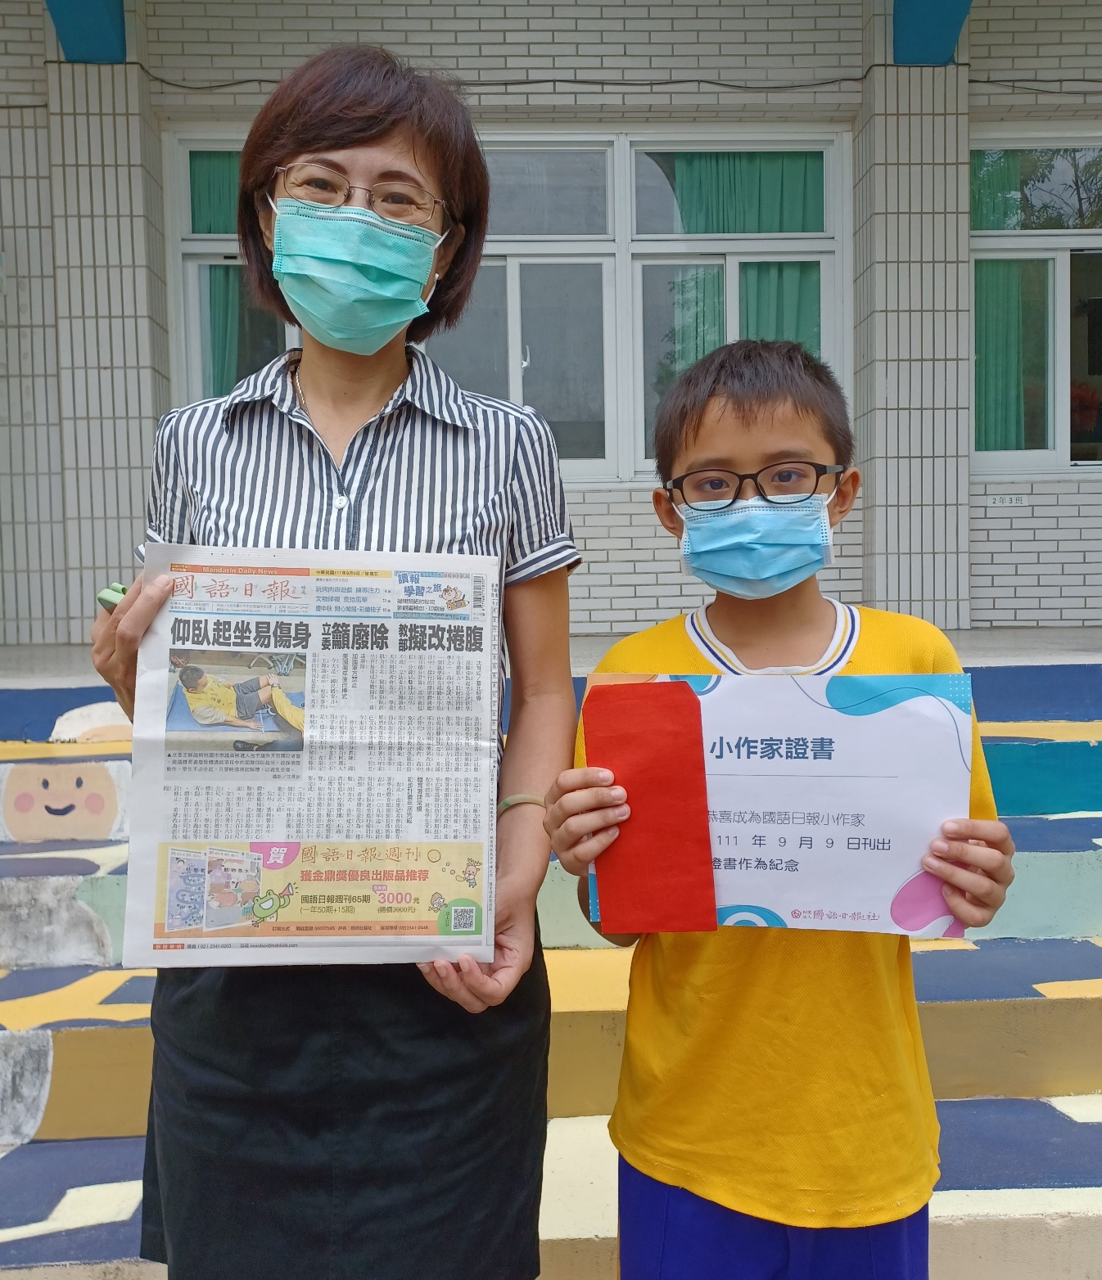
恭喜501林庭毅小朋友
投稿國語日報，獲刊登一篇優秀文章，頒發
國語日報小作家證書

Slide 9
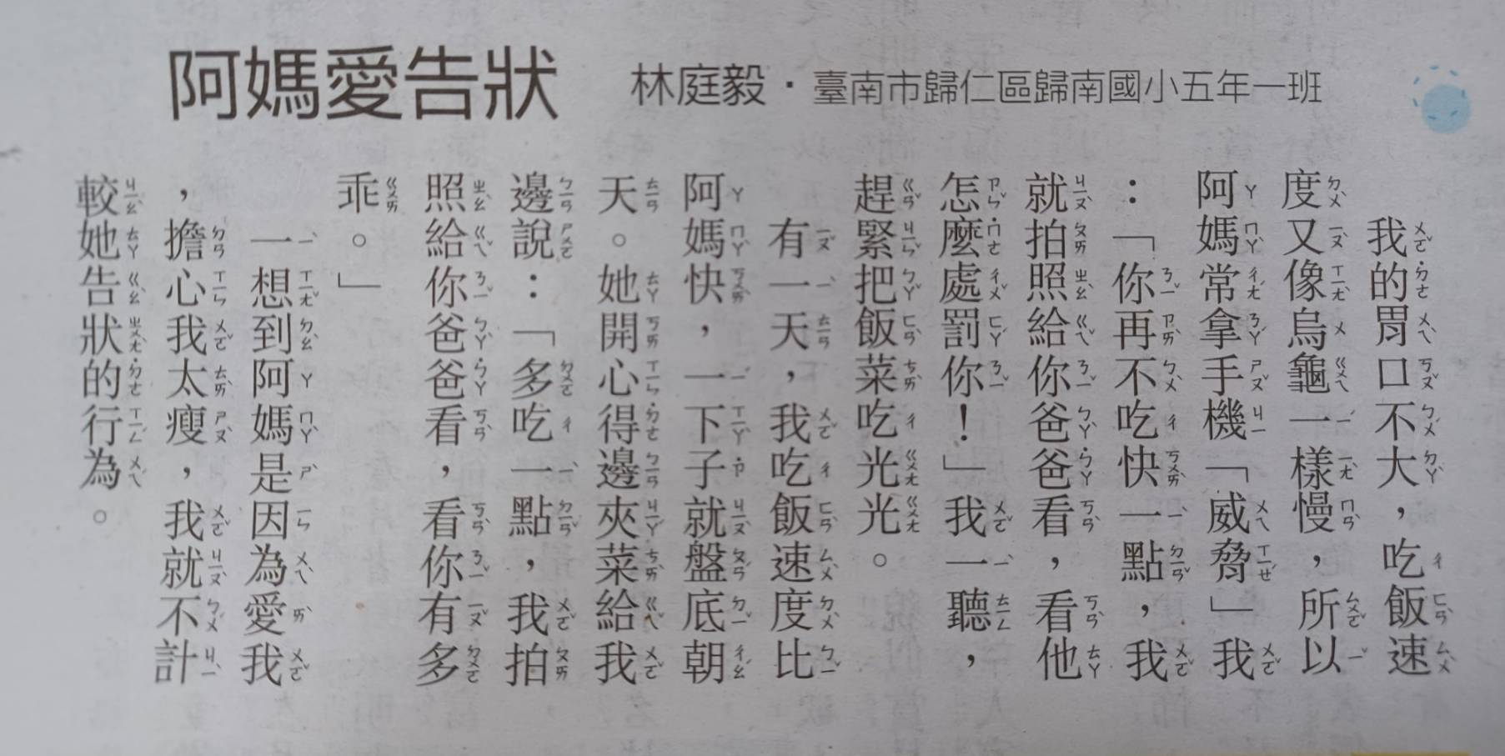
佳文共賞
學校頒發閱讀禮券200元做為投稿獲刊登的鼓勵!!!

Slide 10
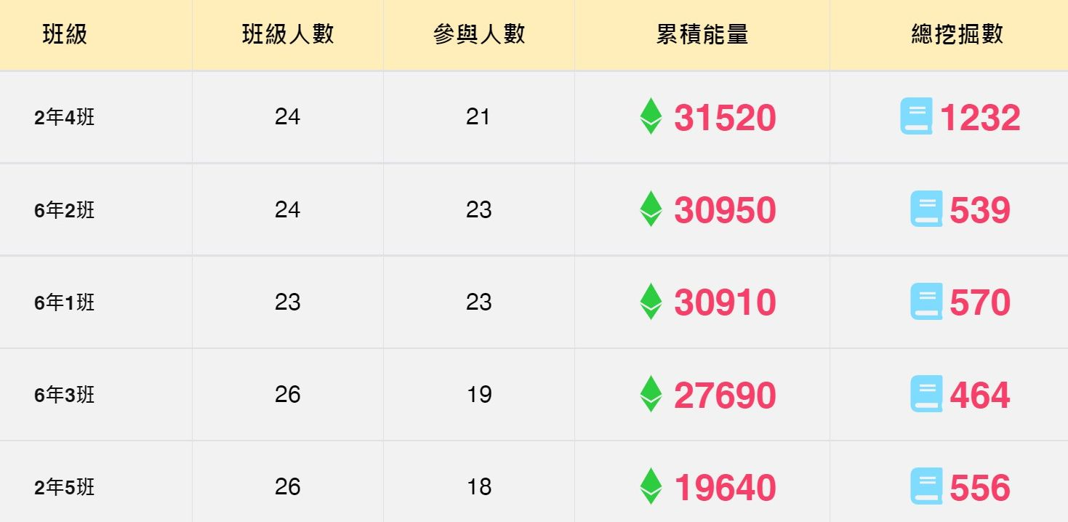
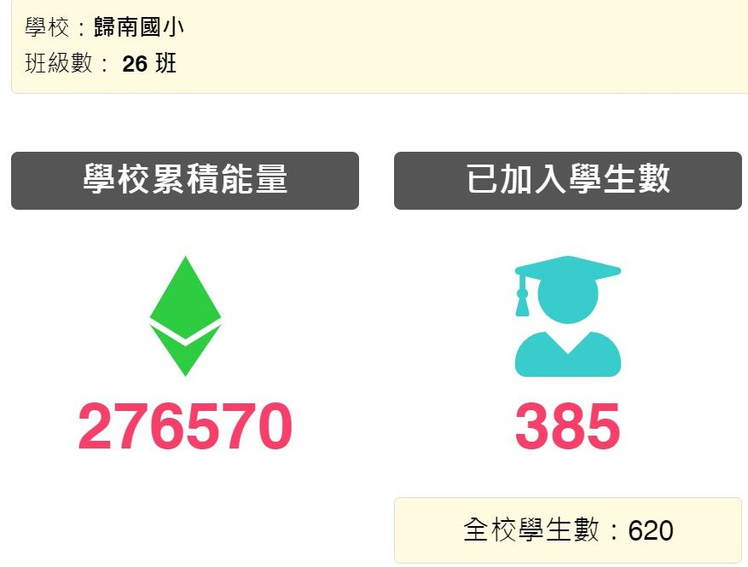
宣導事項：
請小朋友使用openID進布可星球網站，並至少認證通過一本書
期末頒發9/23~1/6期間獲得能量最高的小朋友!!!

Slide 11
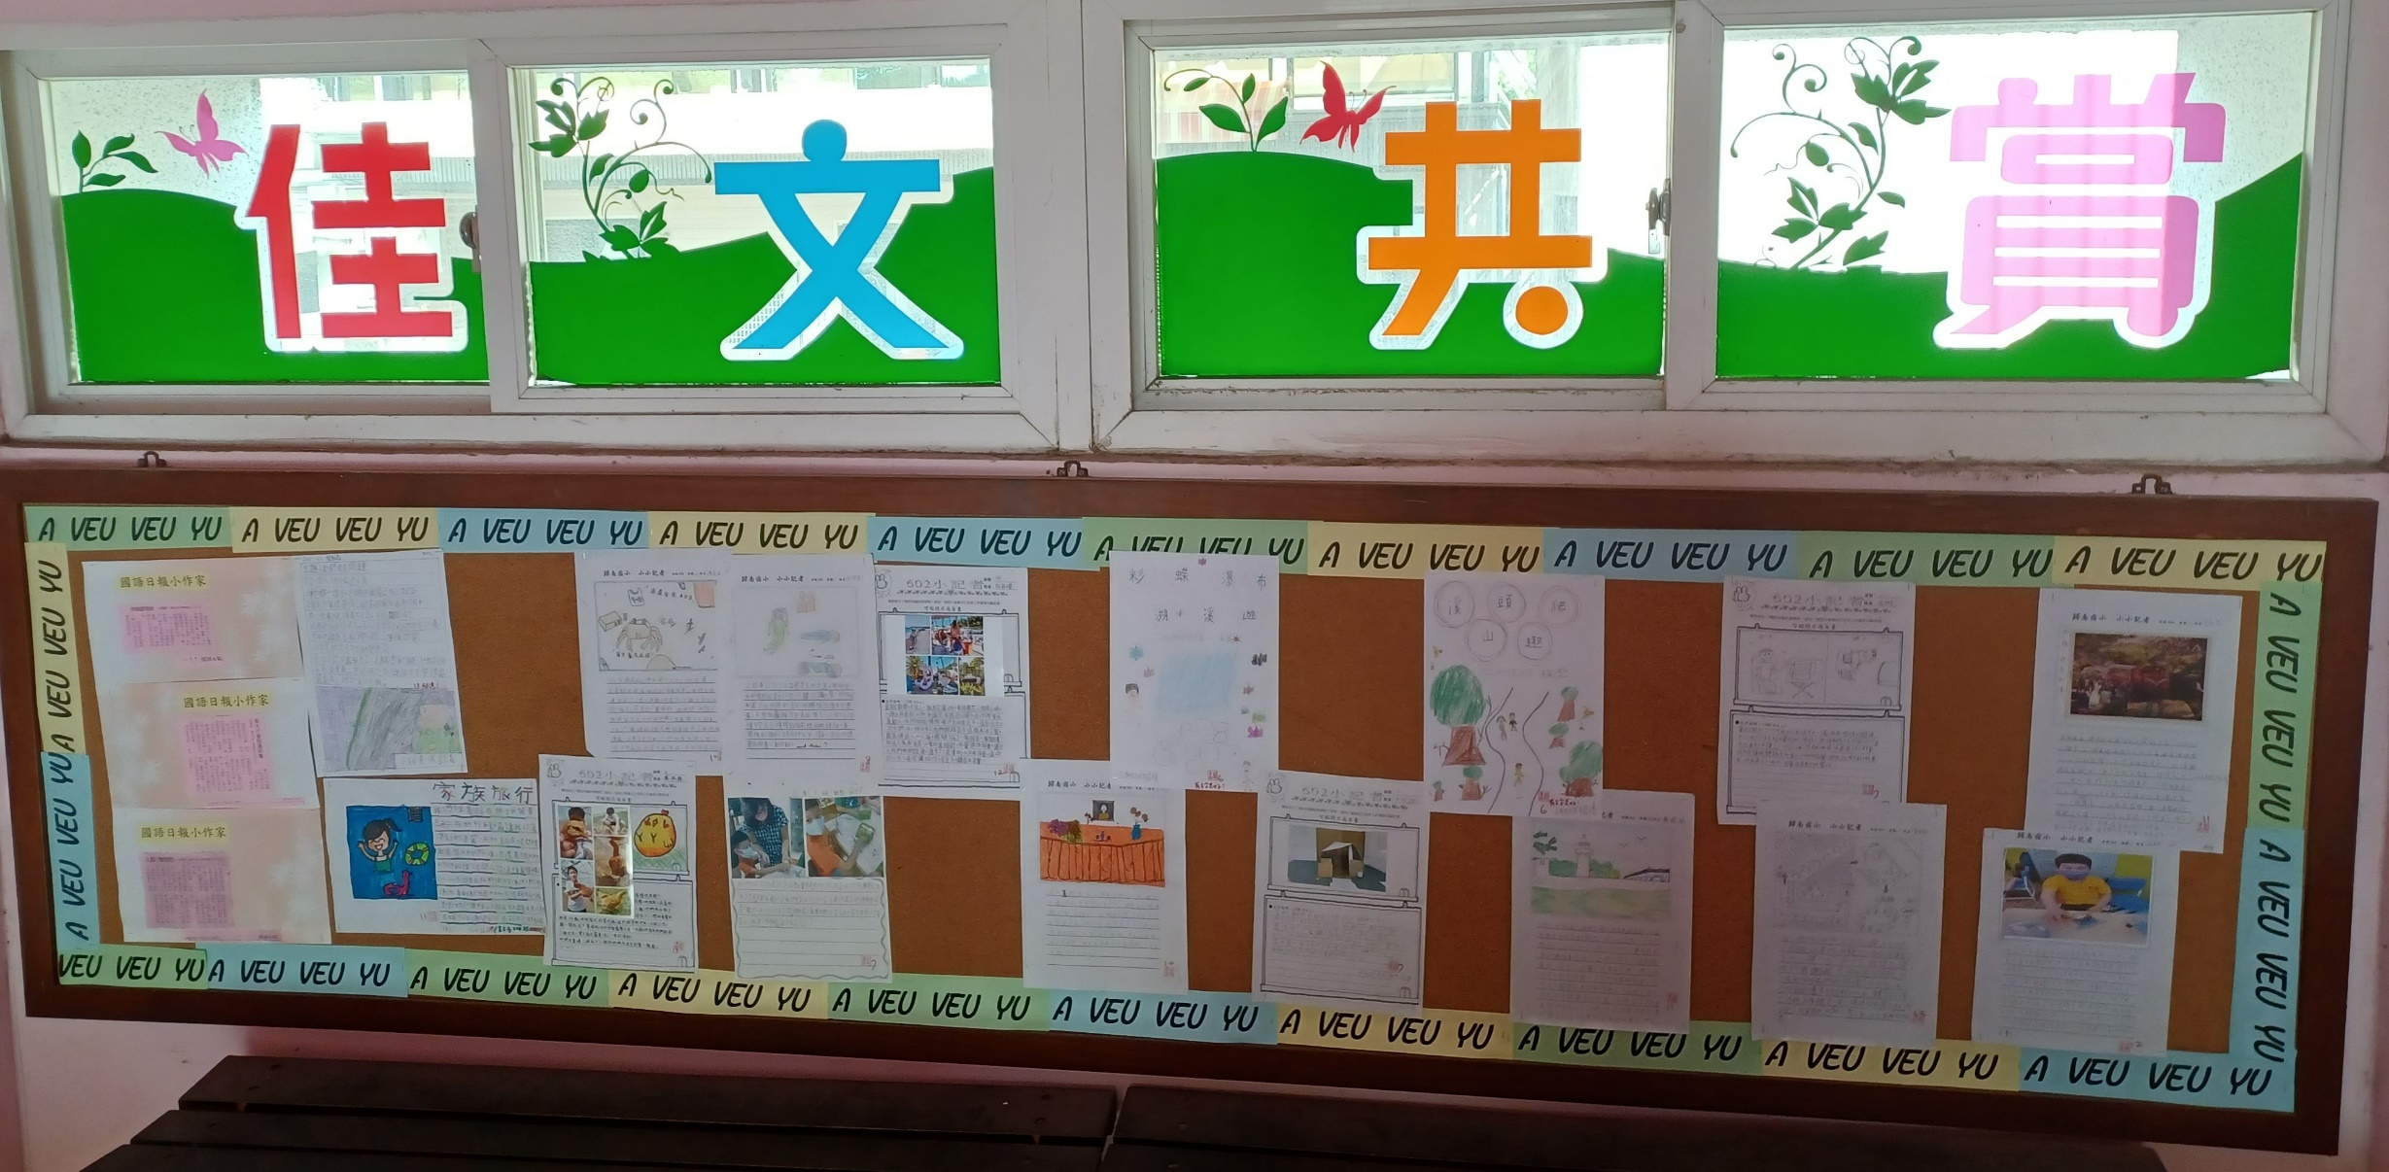
寒假、暑假小記者活動，鼓勵小朋友利用
圖文記錄生活大小事……

Slide 12
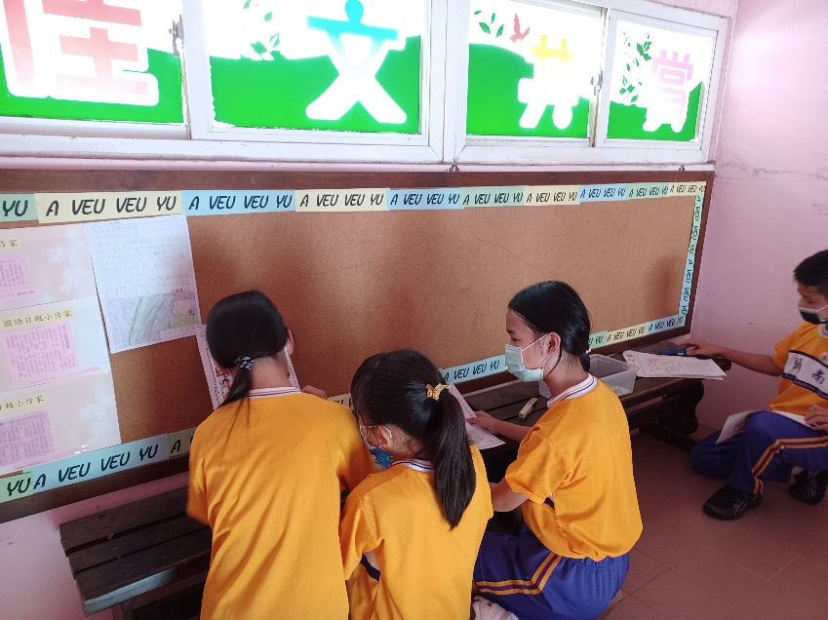
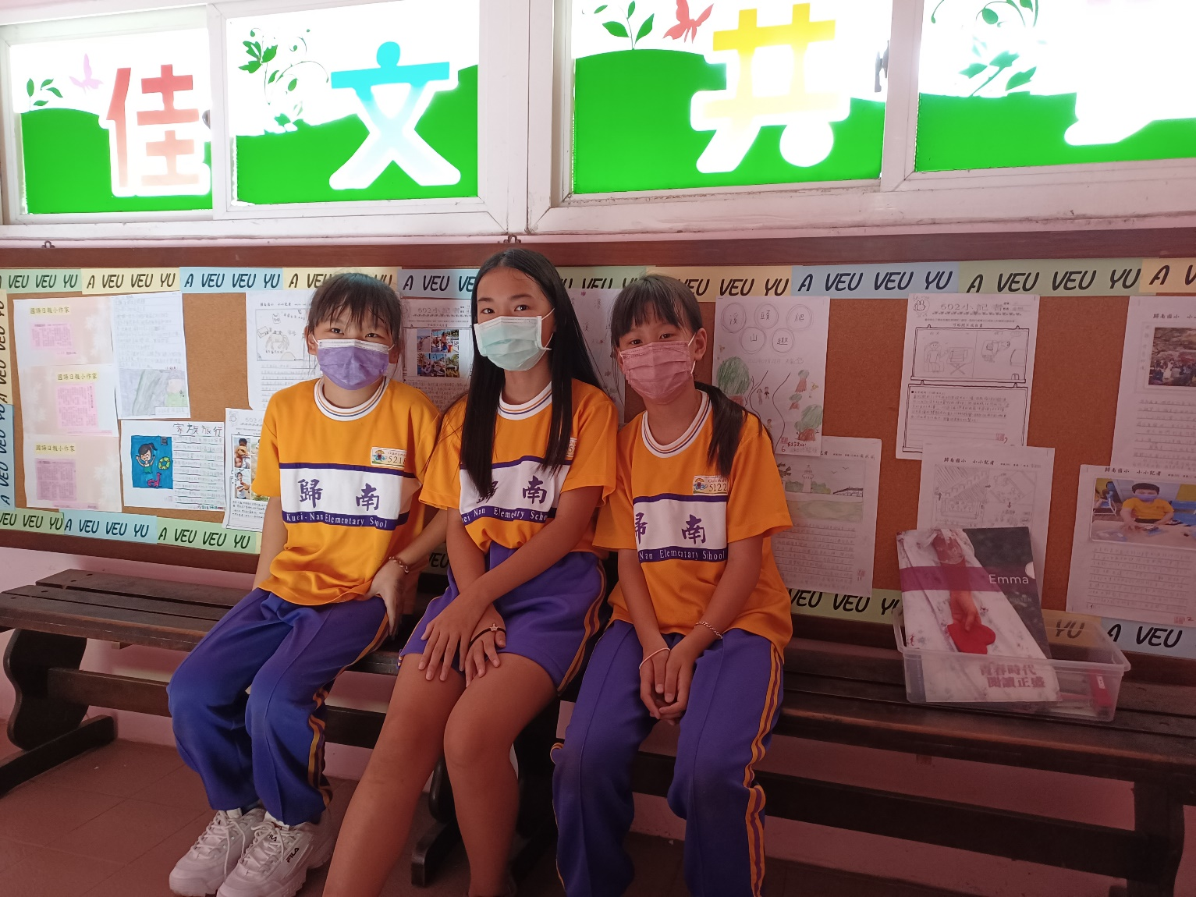
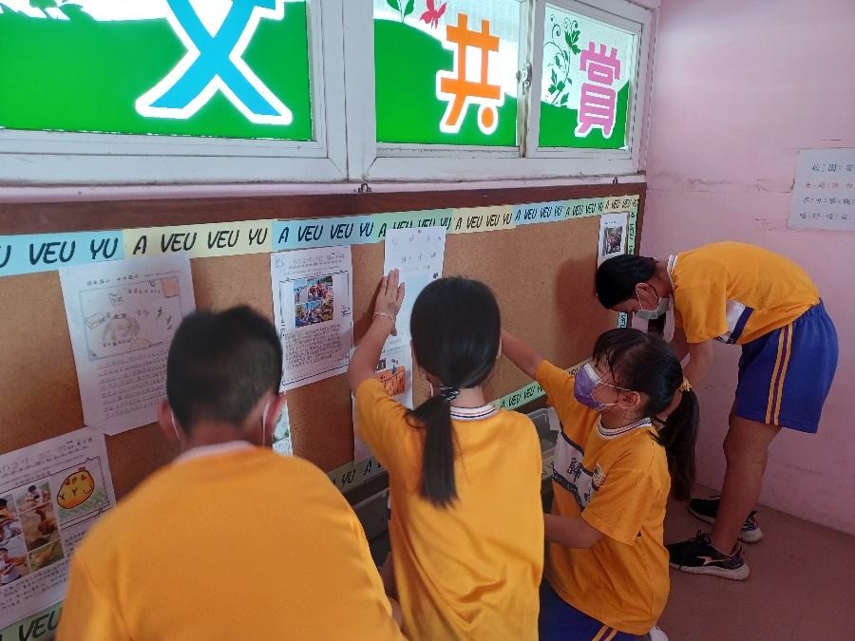
謝謝五年級小朋友幫忙佈置佳文共賞區

Slide 13
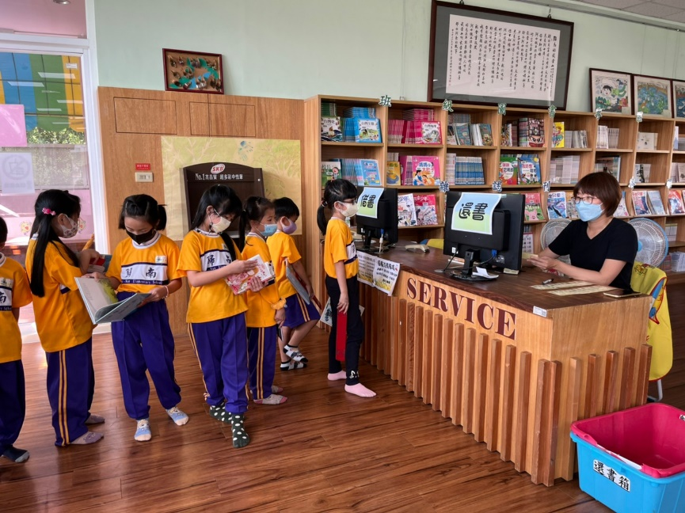
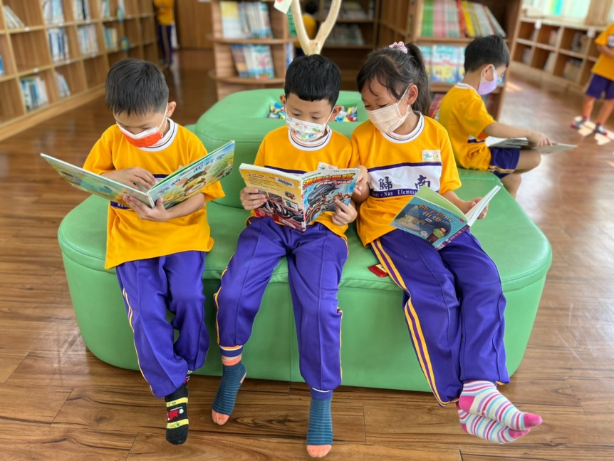
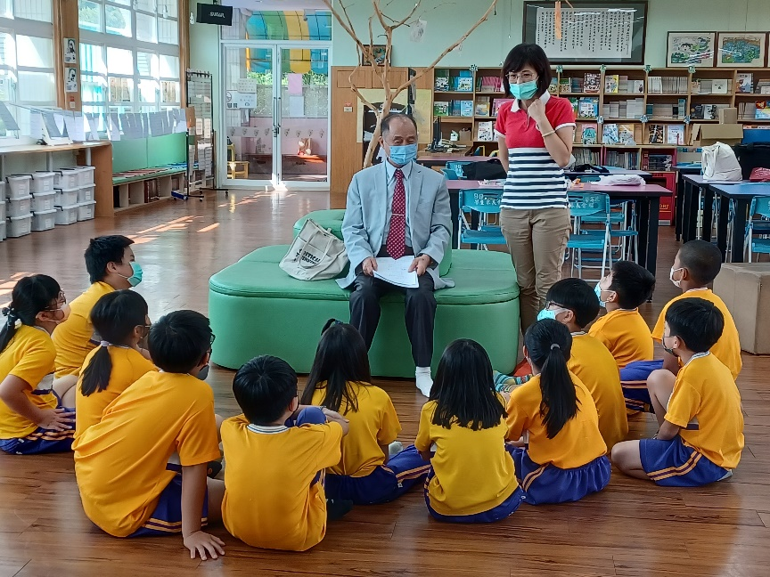
請小朋友遵守分年級分流時段前往圖書館，並全程戴口罩，勤洗手(星期一4+6、星期二2、星期三1、星期四3、星期五5)
閱讀課離場時要完成消毒、書籍歸位、書插歸位、檢查電源門窗，大家共同維護環境整潔喔~

Slide 14
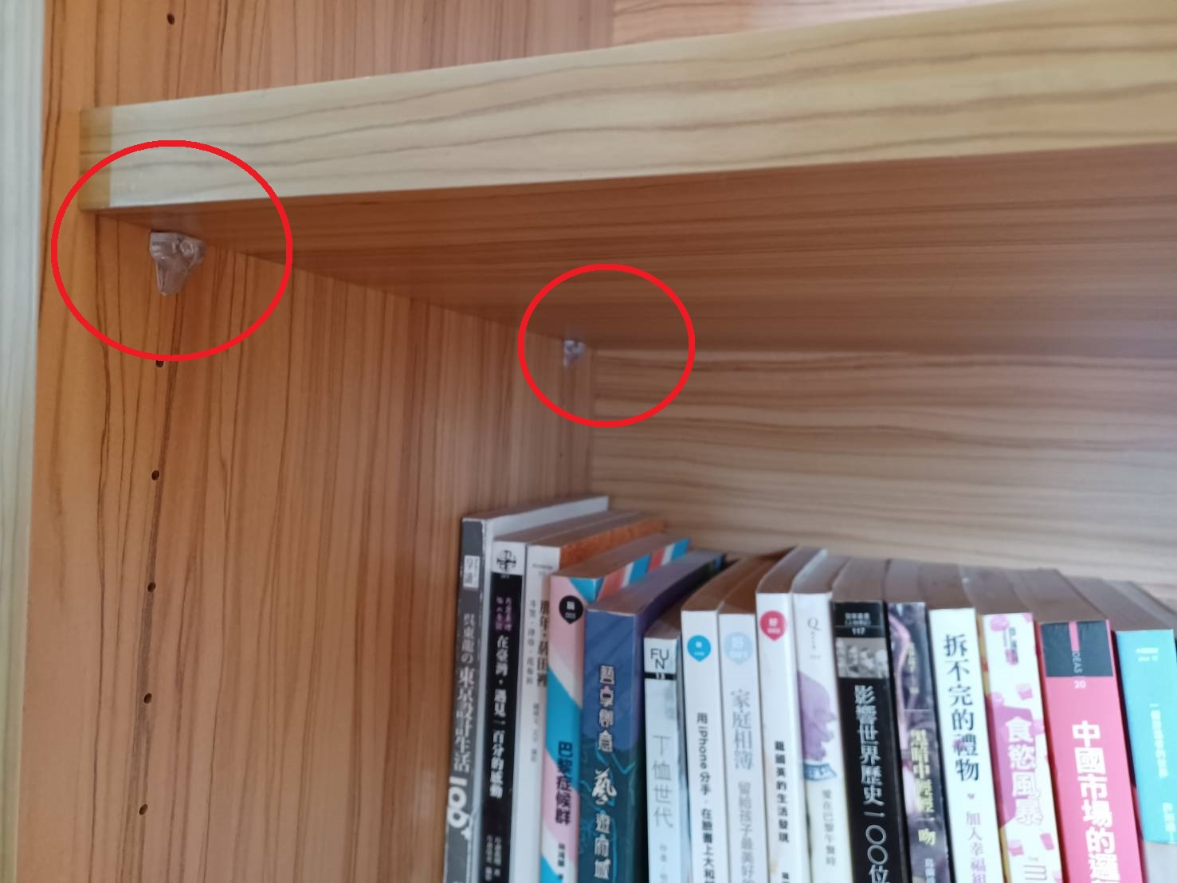
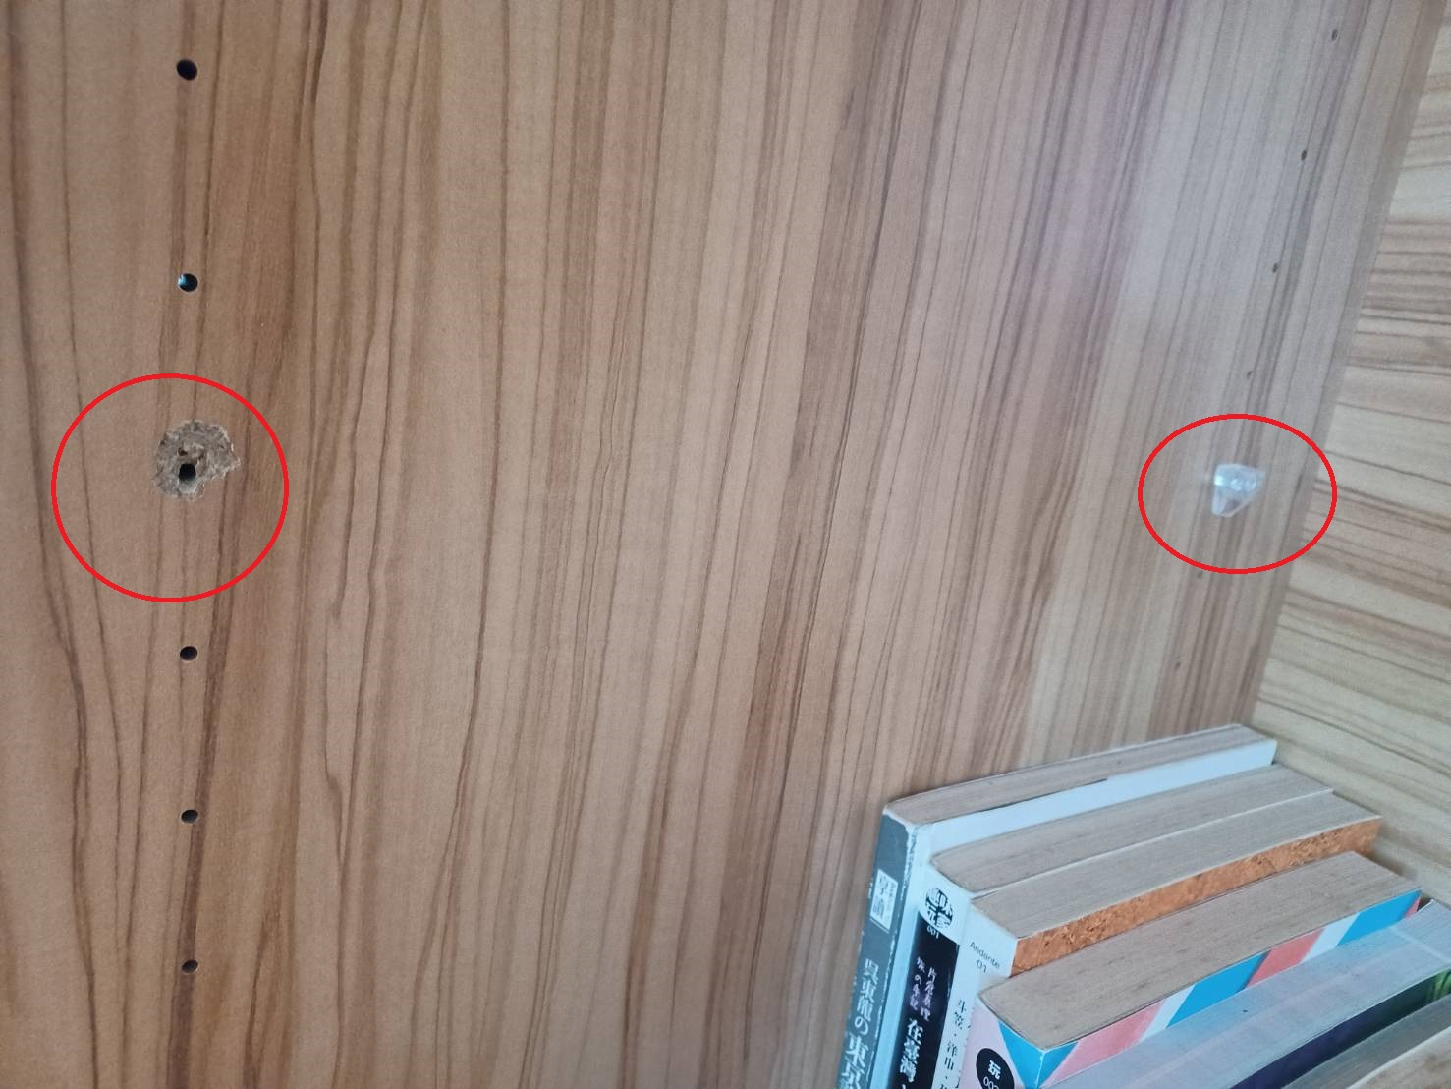
圖書館內，請勿奔跑，避免發生危險
請勿攀爬書櫃，想要拿高處的書可以請大人幫忙或者到櫃台借小板凳來使用

Slide 15
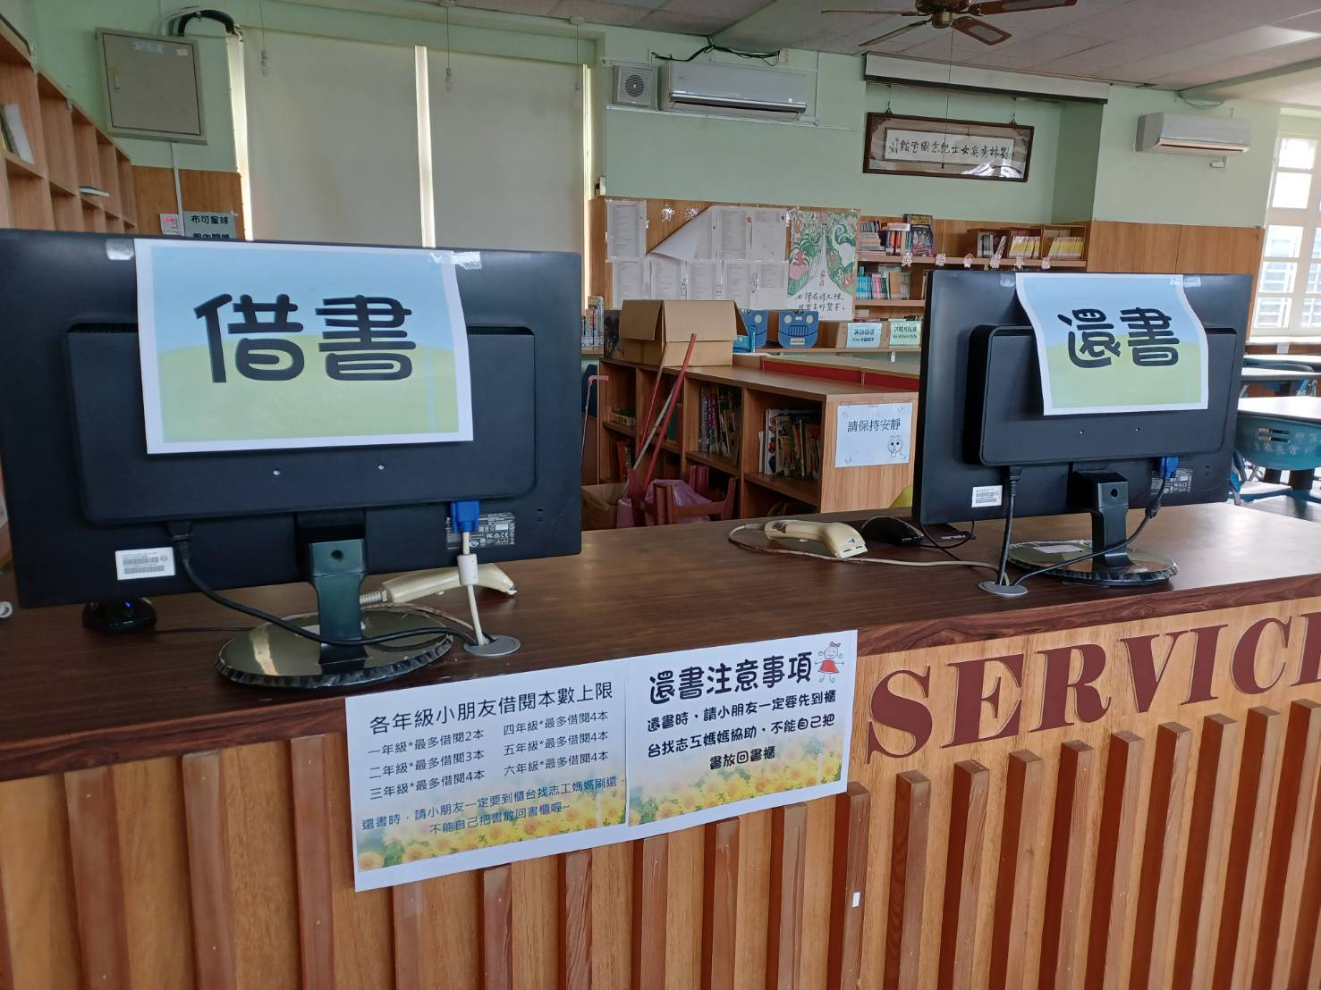
提醒小朋友，到館內還書，要先到櫃台找志工媽媽或老師幫忙刷還，不能直接把書放回書櫃喔~沒有刷還就是沒有完成還書
一年級*最多借閱2本
二年級*最多借閱3本
三年級*最多借閱4本
四年級*最多借閱4本
五年級*最多借閱4本
六年級*最多借閱4本
借閱時間14天，請準時歸還

Slide 16
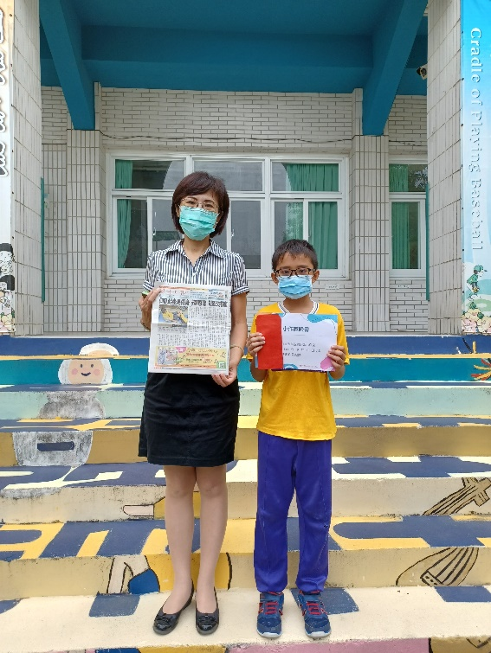
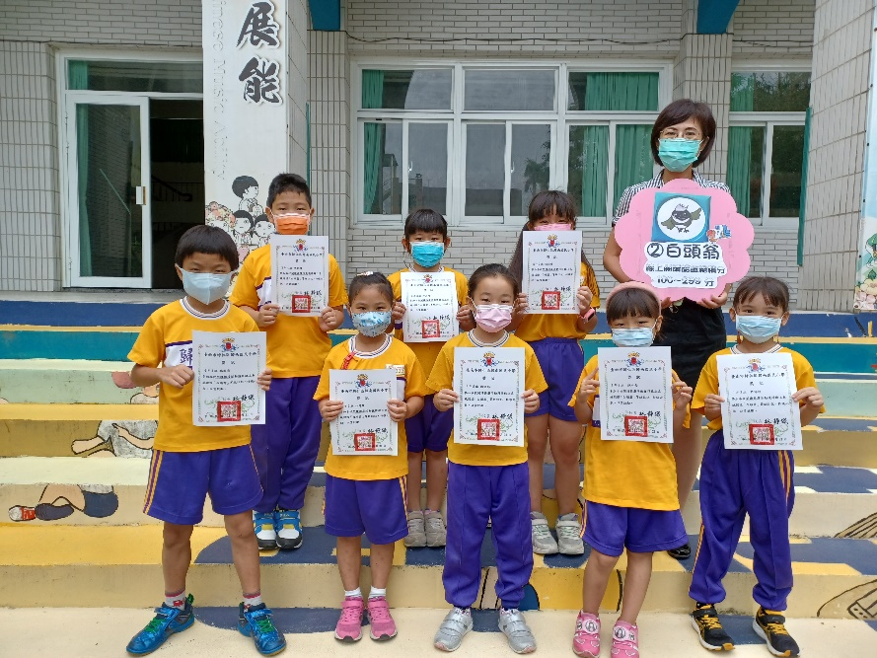
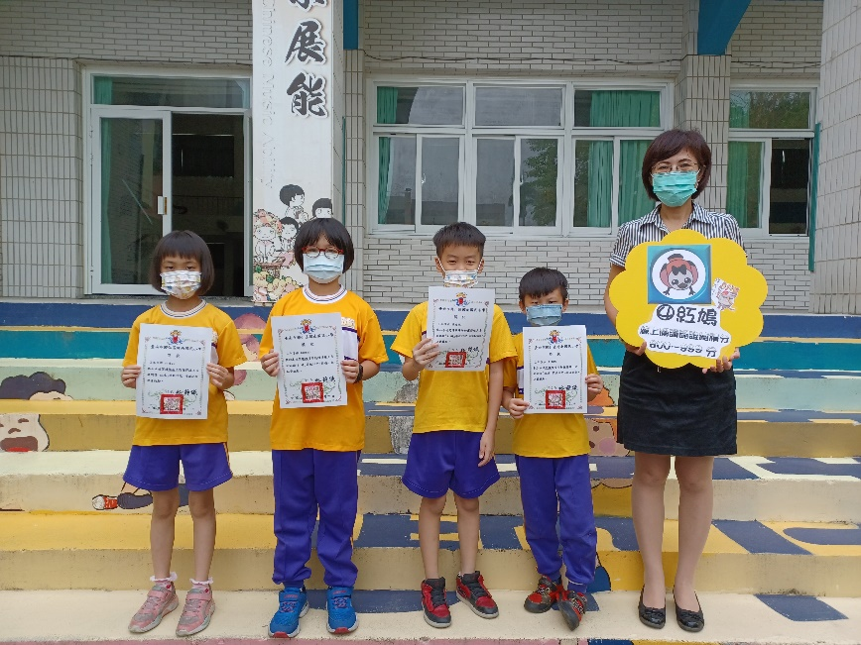
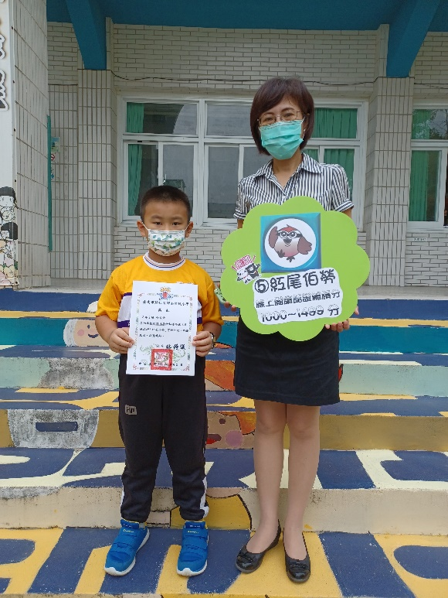
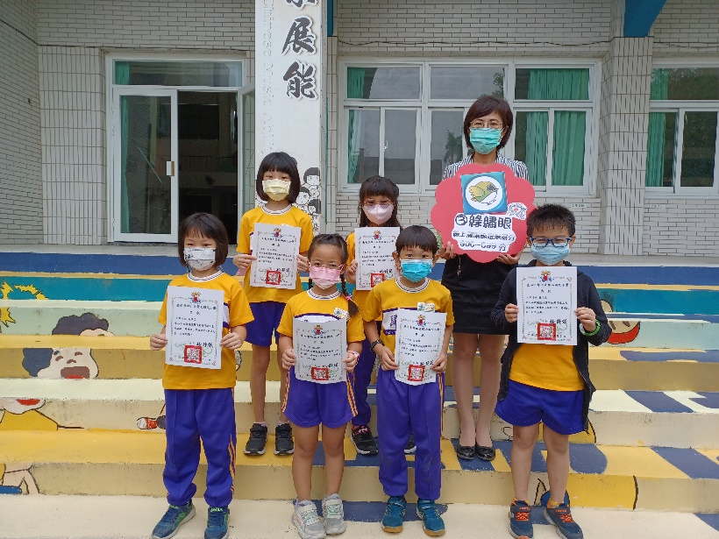
以上，謝謝聆聽

